Slide 1


EDUCANDO PARA A
INTEGRALIDADE DO SER
Profa. MSc. Yalin Brizola Yared

Slide 2

? ?
? ?
? ? ?

Slide 3
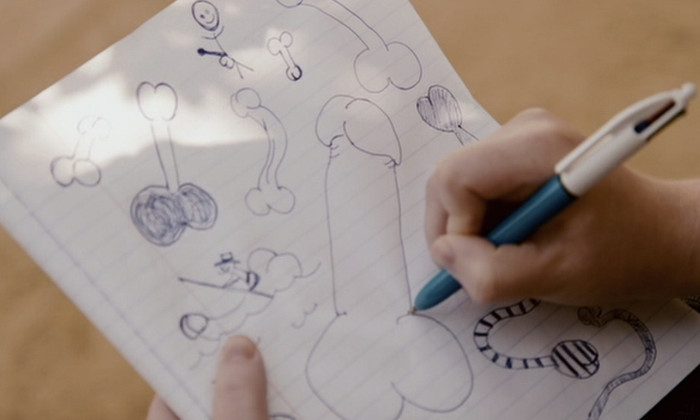
Profª de Ciências e Biologia
Os resultados da dissertação
Profª cursos da saúde

Slide 4

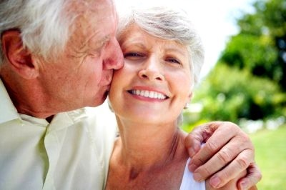
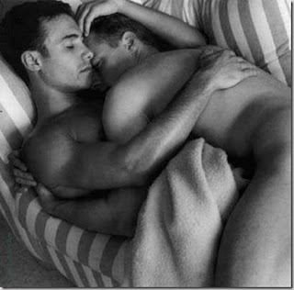
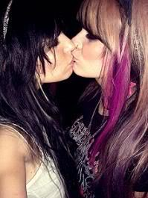
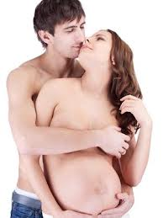

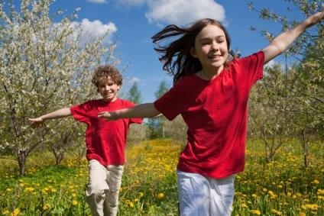
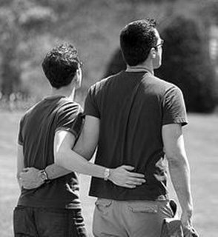
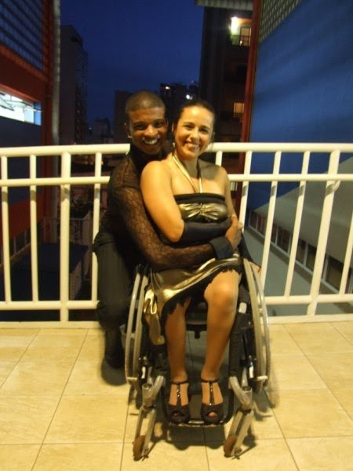


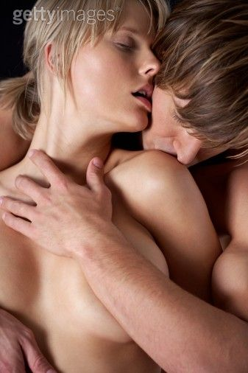
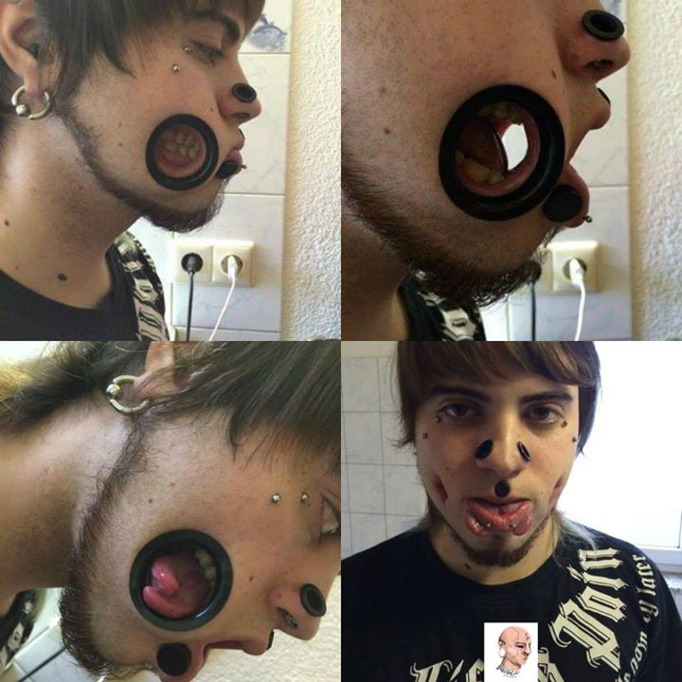

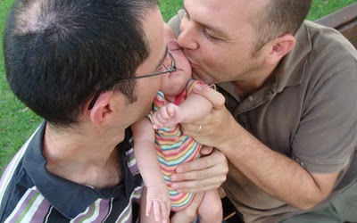

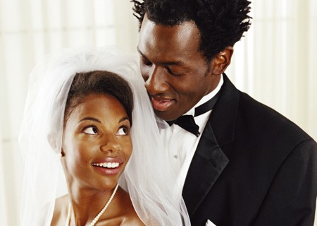
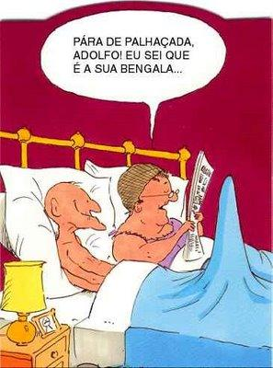
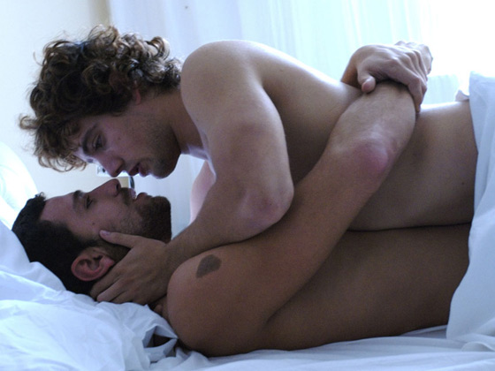
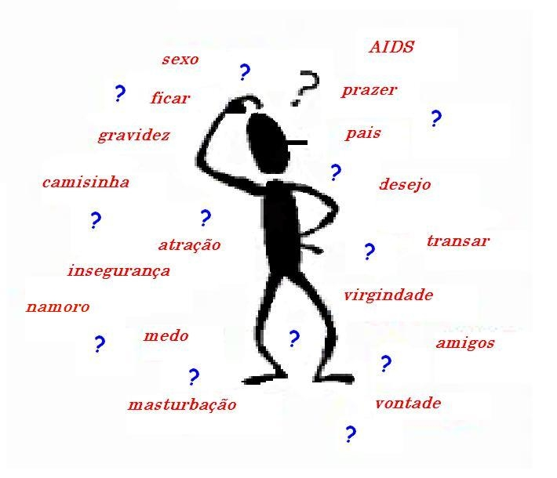
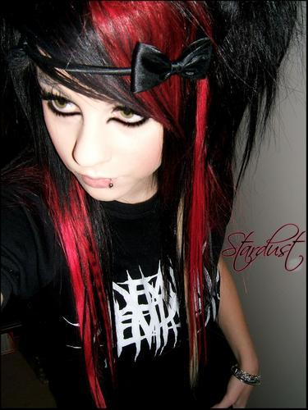
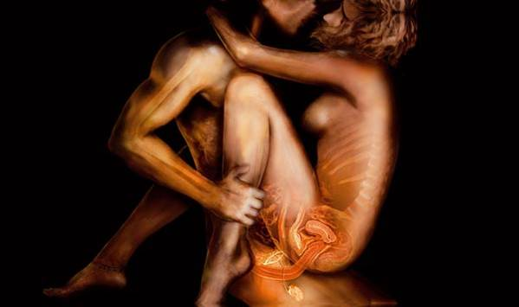
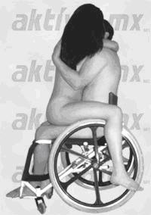
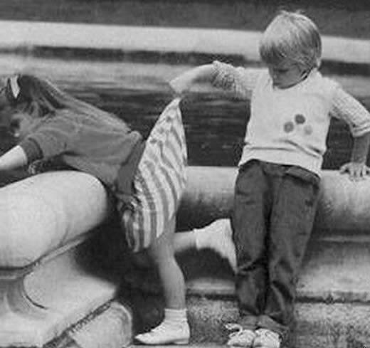
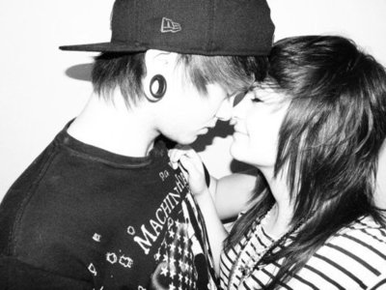

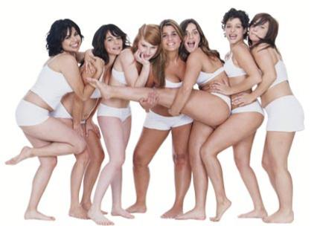
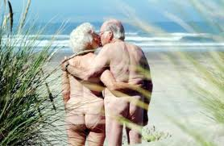
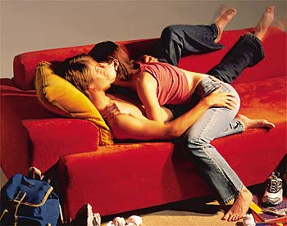
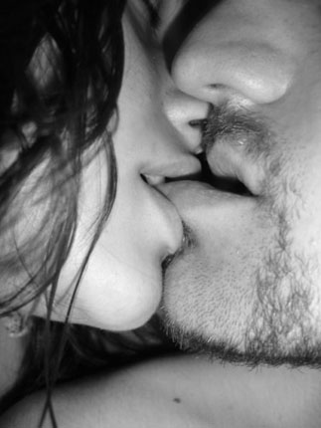
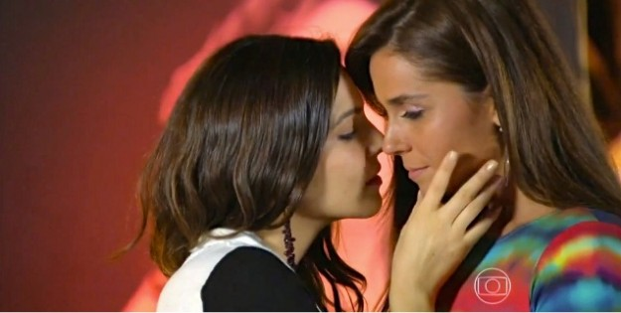

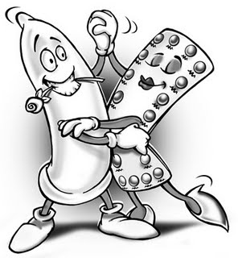
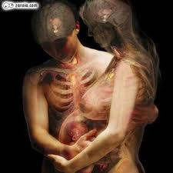
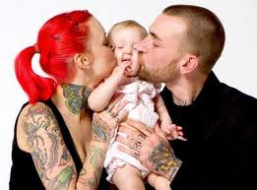
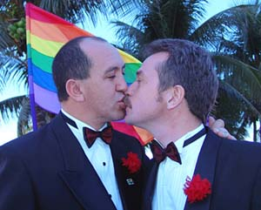
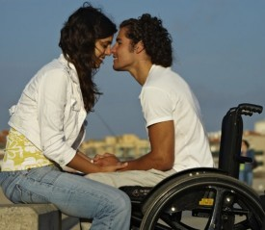
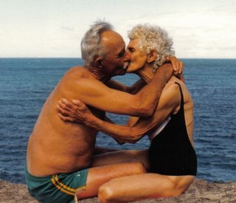
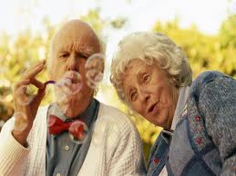
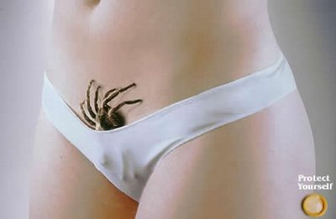

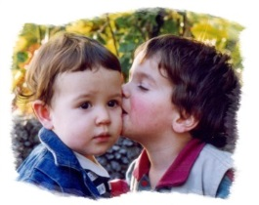




Slide 5
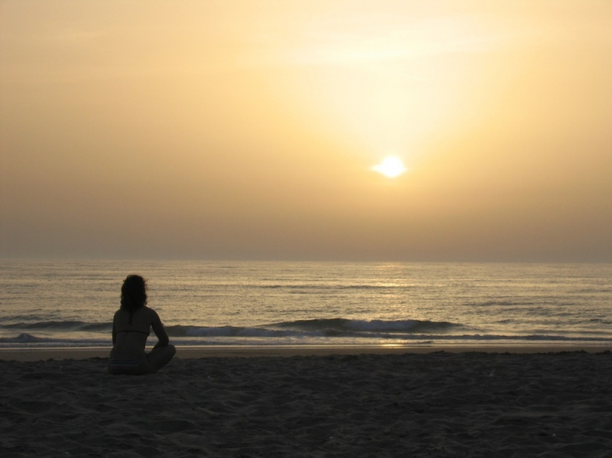
Sexualidade
Parte integral da personalidade de todo ser humano;
É construída por meio da interação entre os sujeitos e as estrutura sociais;
“A sexualidade é uma energia que nos motiva a procurar amor, contato, ternura e intimidade, que se integra no modo como nos sentimos, movemos, tocamos e somos tocados, é ser-se sensual e ao mesmo tempo sexual; ela influencia pensamentos, sentimentos, ações e interações e, por isso, influencia também a nossa saúde física e mental.” (OMS)

Slide 6

Diversidade!

Slide 7
Direitos Sexuais
Liberdade
Autonomia
Educação sexual compreensiva
Saúde sexual
Privacidade
Igualdade
Prazer
Expressão
Associação
Escolhas reprodutivas livres e responsáveis
Informação científica

Slide 8

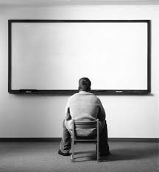
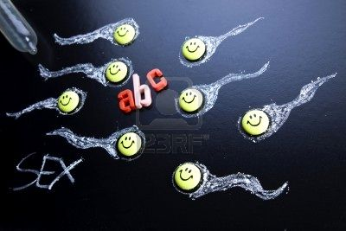
Educação sexual na graduação?

Slide 9
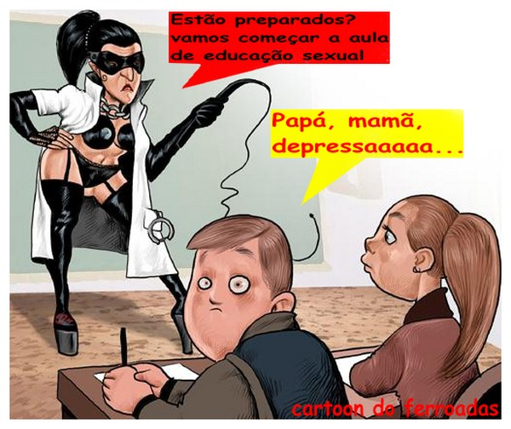

Educação sexual intencional...
Educador Sexual ? ? ?

Slide 10
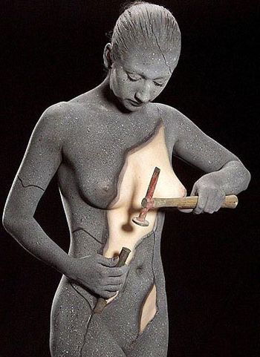
Encarando desafios: práxis autêntica!
Eterno aprendizes;
Humildade e amor;
Reeducação sexual;
Dedicação, estudo, comprometimento;
Processo dinâmico, aprendizado gradual;
Formação continuada.

Slide 11
Para sermos aprendizes precisamos cultivar a humildade, sem humildade não há a presença do diálogo, e sem o diálogo torna-se impossível a práxis autêntica, ou seja, a ação e reflexão, a teoria e a prática, visando dessa forma a conscientização do mundo em sua subjetividade. (FREIRE, 2005)

Slide 12
Courage Campaign

Slide 13
“Ninguém começa a ser educador numa certa terça feira às quatro horas da arde.
Ninguém nasce educador ou marcado para ser educador.
A gente se faz educador, permanentemente na prática e na reflexão sobre a prática.”

Slide 14
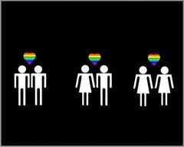
Muito Obrigada!
yalinbio@gmail.com

